Slide 1


GVHD: Nguyễn Thị Thu Hà
PHÂN TÍCH VÀ MÔ HÌNH HÓA PHÁT TRIỂN HỆ THỐNG THÔNG TIN QUẢN LÝ
2SC
Shopee

Slide 2



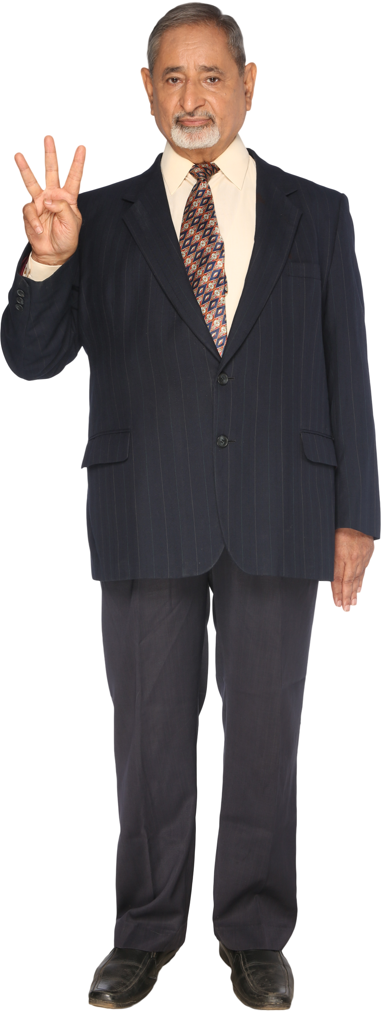
2SC
HỆ THỐNG QUẢN LÝ QUAN HỆ ĐỐI TÁC BÁN LẺ NỘI ĐỊA CỦA SHOPEE

Slide 3

THÀNH VIÊN NHÓM
Nguyễn Thị Kim Dung
Đặng Tuấn Anh
Đào Mai Linh
Mai Tiến Đạt
Nguyễn Thành Danh
Nguyễn Bảo Ngọc
Nguyễn Thị Phương Thảo

Slide 4
TỔNG QUAN VỀ HỆ THỐNG

Slide 5
TỔNG QUAN VỀ HỆ THỐNG
GIỚI THIỆU
- Shopee là một trong những trang thương mại điện tử lớn nhất tại Đông Nam Á, cung cấp cho người dung một nền tảng để mua bán hàng hóa trực tuyến. Shopee là một phần quan trọng trong việc xây dựng một cộng đồng các nhà cung cấp, nhà bán hàng và khách hàng trên nền tảng của họ.
- Hệ thống quản lý quan hệ đối tác của Shopee là một phần quan trọng trong việc duy trì và phát triển mối quan hệ với các đối tác kinh doanh của Shopee, cho phép các nhà cung cấp và nhà bán hàng đăng ký và quản lý các cửa hàng trực tuyến của mình trên Shopee. Nó cung cấp các công cụ và chức năng để quản lý thông tin, sản phẩm, đơn hàng và tương tác với các đối tác.
- Mục tiêu của hệ thống này là tạo ra một môi trường kinh doanh thuận lợi, tăng cường tương tác và hỗ trợ giữa Shopee và các đối tác của mình, đồng thời cung cấp các công cụ và thông tin quan trọng giúp đối tác quản lý và phát triển hoạt động kinh doanh trên nền tảng Shopee một cách hiệu quả và thành công.
- Mục đích là hỗ trỡ đối tác phát triển, nâng cao trải nghiệm khách hàng và tạo ra lợi nhuận .

Slide 6
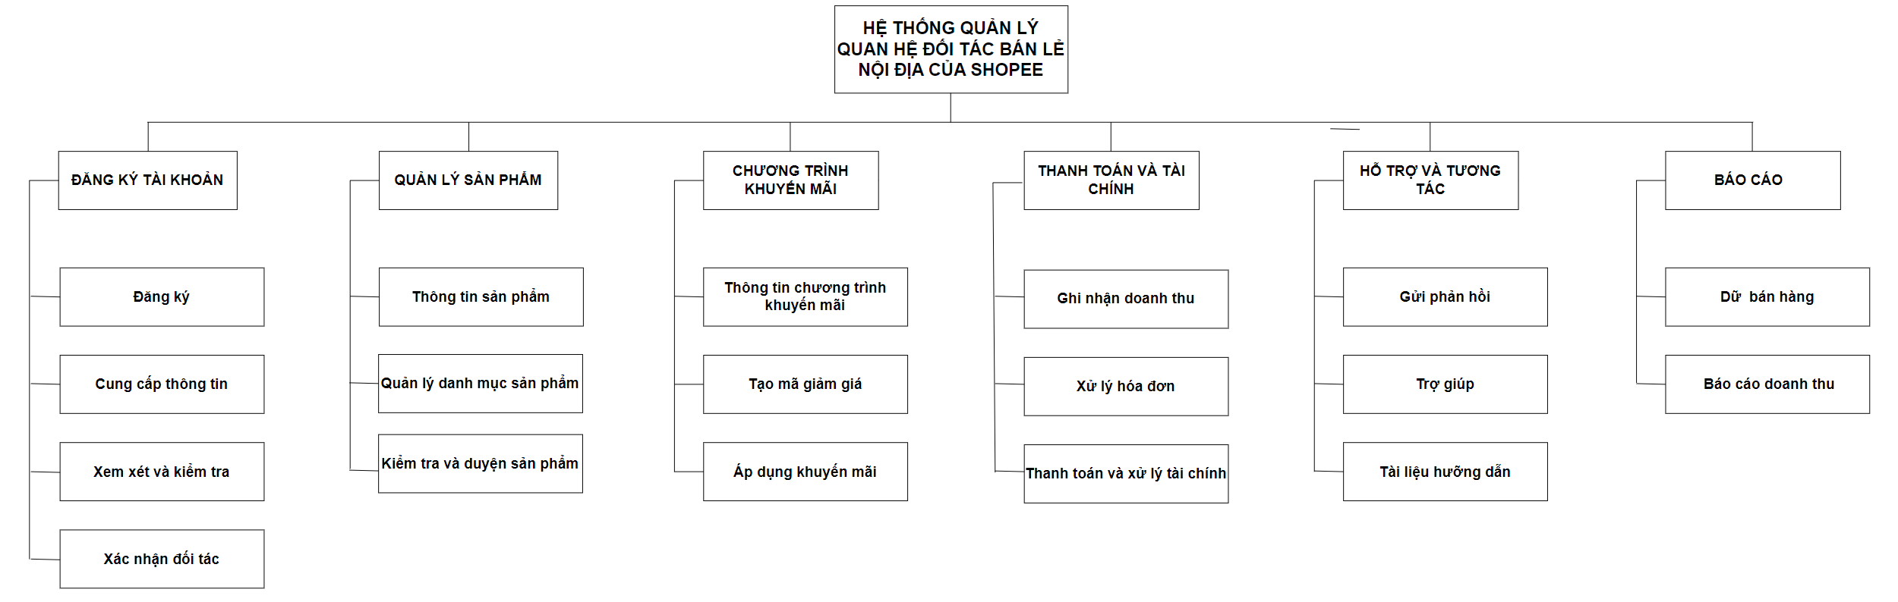
TỔNG QUAN VỀ HỆ THỐNG
SƠ ĐỒ NGỮ CẢNH

Slide 7
TỔNG QUAN VỀ HỆ THỐNG
YÊU CẦU CHỨC NĂNG
Hệ thống cung cấp giao diện hỗ trợ trong việc đăng ký hợp tác cho đối tác muốn hợp tác kinh doanh.
Cho phép đối tác tạo quản lý sản phẩm trên nền tảng Shopee.
Hệ thống cho phép tạo và quản lý các hóa đơn thanh toán giữa Shopee và đối tác, đảm bảo tính bảo mật và đáng tin cậy trong quá trình thanh toán.
Hệ thống sẽ hỗ trợ và tương tác với đối tác, giải quyết những vấn đề thường gặp và cho phép đối tác gửi yêu cầu hỗ trợ đến bộ ngũ hỗ trợ khi gặp các vấn đề phát sinh trong quá trình hợp tác.
- Đánh giá hiệu suất của các đối tác trên nền tảng Shopee và cung cấp cho họ phản hồi về cách cải thiện hoạt động kinh doanh của mình.

Slide 8
TỔNG QUAN VỀ HỆ THỐNG
YÊU CẦU PHI CHỨC NĂNG
Đảm bảo khả năng sử lý dữu liệu lớn và xử lý các yêu cầu từ đối tác một cách nhanh chóng và hiệu quả. Thời gian đáp ứng và thời gian tải dữ liệu được giảm xuống tối thiểu.
Có tính sẵn sàng cao, tức là hoạt động liên tục và không có thời gian chết không đáng kể. Đảm bảo rằng đối tác có thể truy cập vào hệ thống và thực hiện các hoạt động quan trọng mọi lúc.
Các biện pháp bảo mật mạnh mẽ để bảo vệ thông tin quan trọng của đối tác. Bao gồm quản lý quyền truy cập, mã hóa dữ liệu, kiểm tra và xác thực người dung, và phòng ngừa các mối đe dọa bảo mật.
Đảm bảo uy tín thông tin cập nhập, tránh sự cố gián đoạn và mát mát dữ liệu. Có khả năng khôi phục dữ liệu và hoạt động bình thường sau các sự cố kỹ thuật.
Có khả năng mở rộng và linh hoạt để đáp ứng sự phát triển của Shopee và số lượng đối tác ngày càng tăng, đồng thời thích ứng với các thay đổi và mở rộng tương lai.
Giao diện hệ thống được thiết kế một cách trực quan, dễ sử dụng và dễ nhìn. Đối tác có thể tương tác với hệ thống một cách thuận tiện và không gặp khó khăn trong việc thực hiện các nhiệm vụ.
Hỗ trợ nhiều ngôn ngữ và đa khu vực.

Slide 9
PHÂN TÍCH HỆ THỐNG HƯỚNG CẤU TRÚC

Slide 10
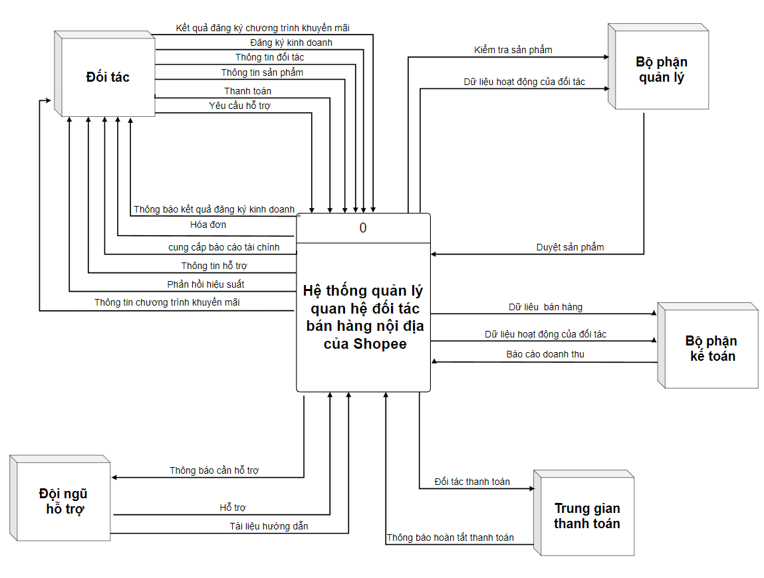
PHÂN TÍCH HỆ THỐNG HƯỚNG CẤU TRÚC
SƠ ĐỒ NGỮ CẢNH

Slide 11
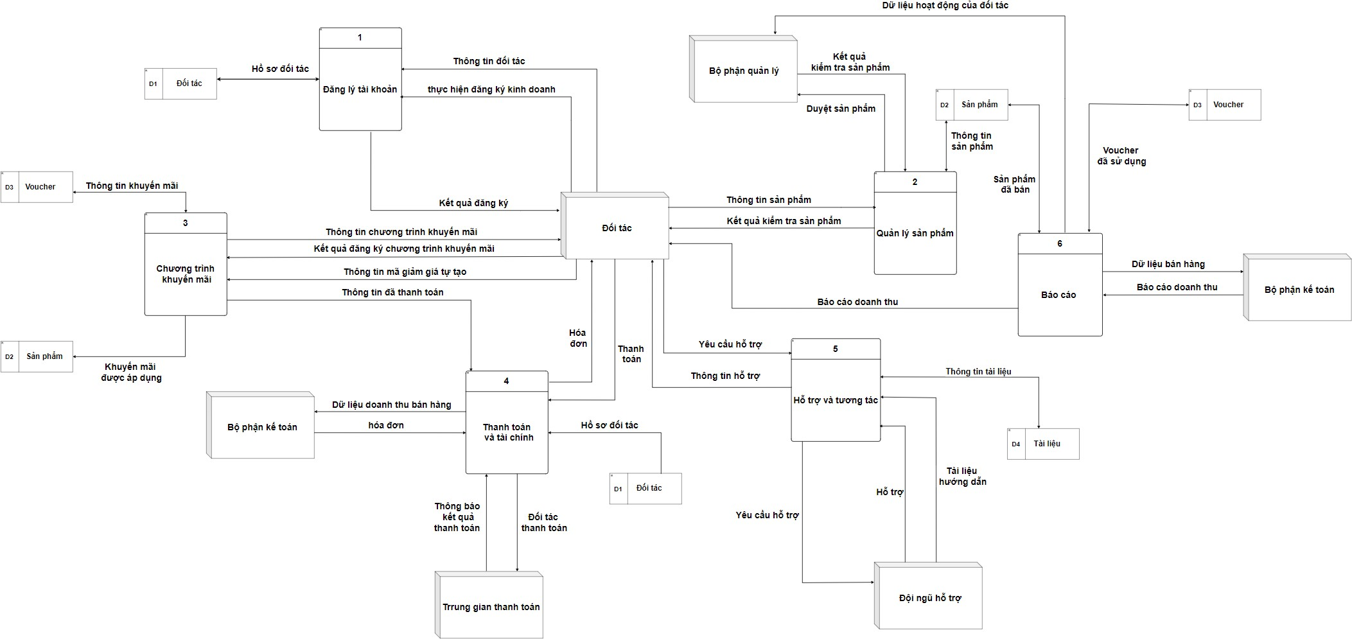
PHÂN TÍCH HỆ THỐNG HƯỚNG CẤU TRÚC
SƠ ĐỒ DFD MỨC 0

Slide 12
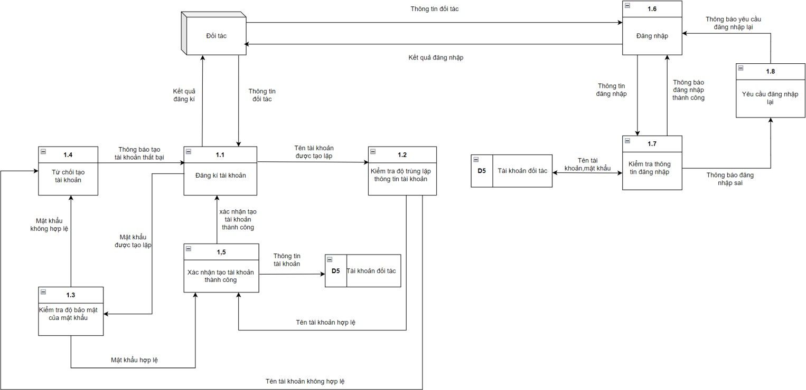
PHÂN TÍCH HỆ THỐNG HƯỚNG CẤU TRÚC
SƠ ĐỒ DFD MỨC CON(ĐĂNG KÝ TÀI KHOẢN)

Slide 13
PHÂN TÍCH HỆ THỐNG HƯỚNG ĐỐI TƯỢNG

Slide 14
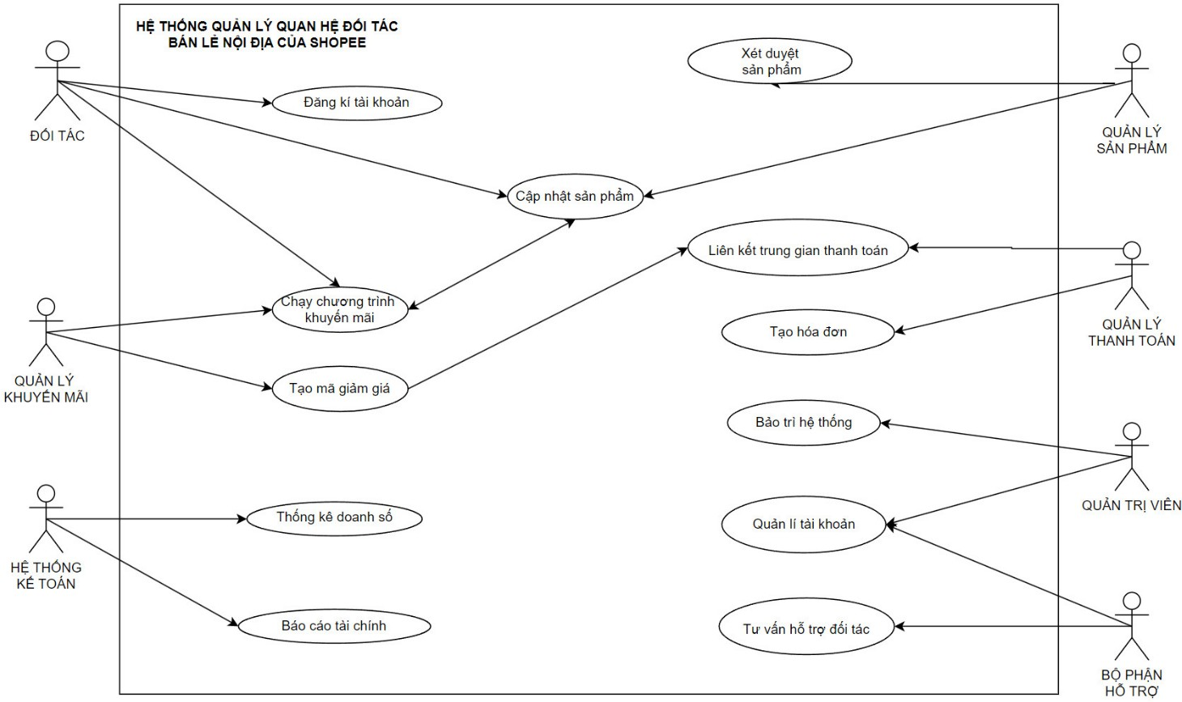
PHÂN TÍCH HỆ THỐNG HƯỚNG ĐỐI TƯỢNG
UML USE CASE

Slide 15
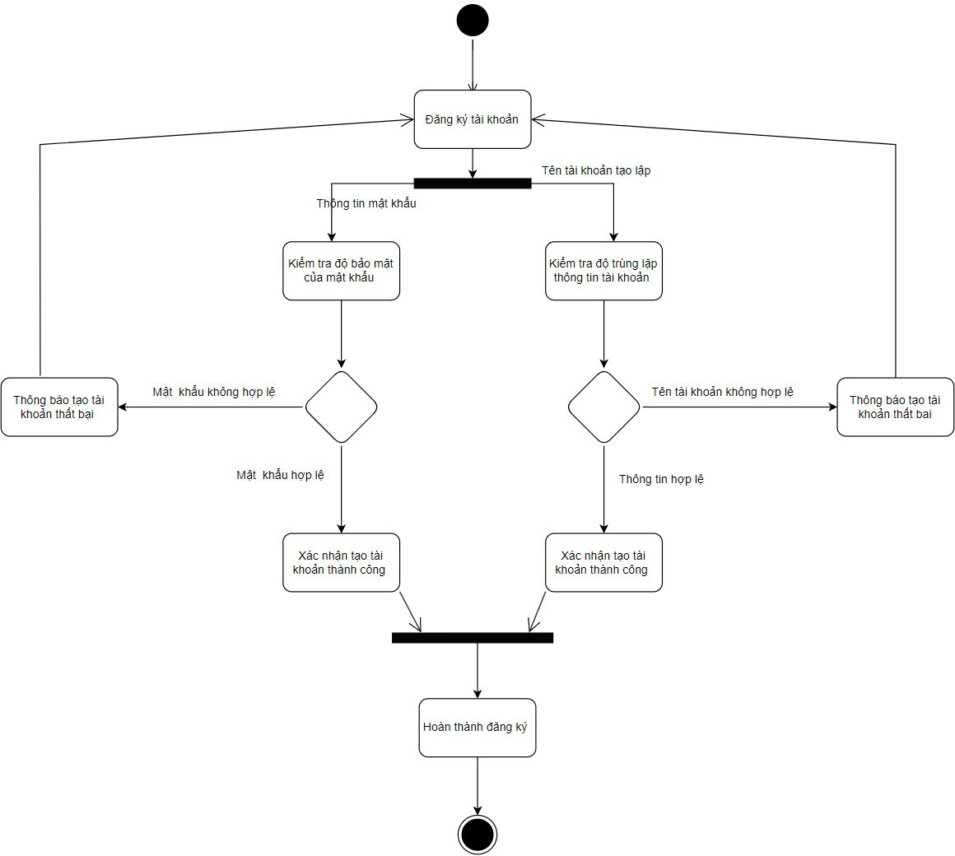
PHÂN TÍCH HỆ THỐNG HƯỚNG ĐỐI TƯỢNG
UML HOẠT ĐỘNG(ĐĂNG KÝ TÀI KHOẢN)

Slide 16
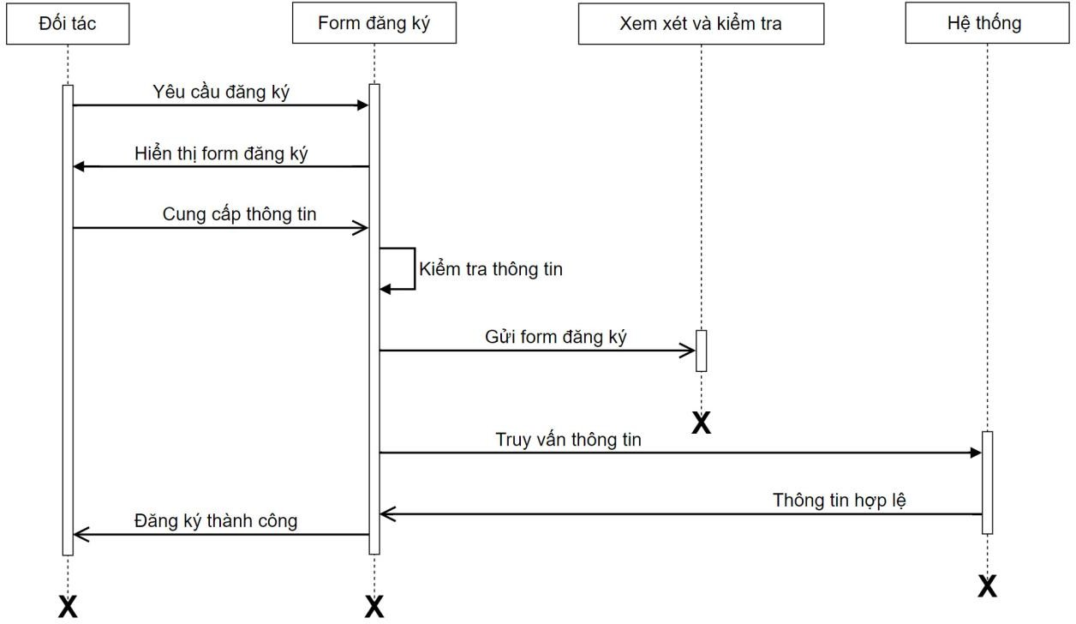
PHÂN TÍCH HỆ THỐNG HƯỚNG ĐỐI TƯỢNG
UML TUẦN TỰ(ĐĂNG KÝ TÀI KHOẢN)
1.TRƯỜNG HỢP ĐĂNG KÝ THÀNH CÔNG

Slide 17
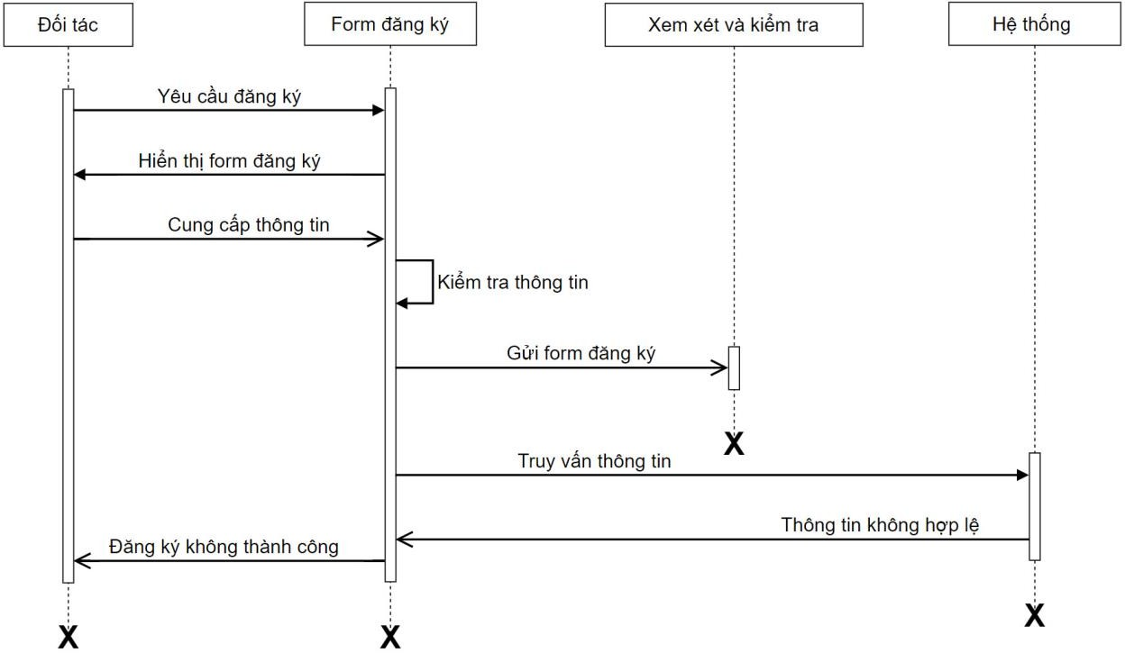
PHÂN TÍCH HỆ THỐNG HƯỚNG ĐỐI TƯỢNG
UML TUẦN TỰ(ĐĂNG KÝ TÀI KHOẢN)
2.TRƯỜNG HỢP ĐĂNG KÝ KHÔNG THÀNH CÔNG

Slide 18
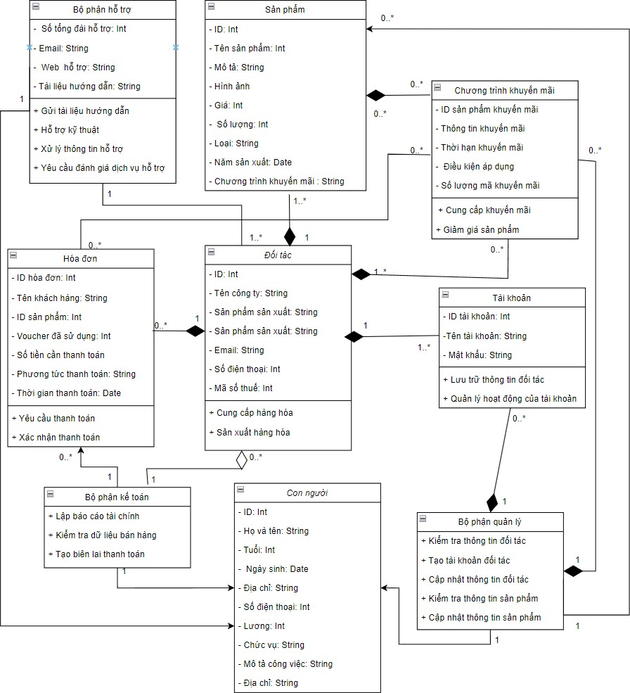
PHÂN TÍCH HỆ THỐNG HƯỚNG ĐỐI TƯỢNG
UML LỚP

Slide 19


←
Đặt hàng thành công
Vui lòng chọn Đơn mua để xem thêm thông tin.
Trang chủ
Đơn mua

